Slide 1
Новосибирский государственный университет
Факультет информационных технологий
Кафедра общей информатики
09.03.01 Информатика и вычислительная техника. Программная инженерия и компьютерные науки
Исследование временных изменений стилистики А. С. Пушкина методами машинного обучения
Научный руководитель – д-р техн. наук, проф. В. Б. Барахнин
Выполнил студент гр. 20206 С. А. Гудков
Новосибирск, 26 июня 2024

Slide 2
Авторский стиль
По определению Г. Хердана, стиль — общая характеристика индивидуального способа выражения личности в языке [1]. Стиль понимается как подсознательный фактор.
Согласно В. Винтеру, стиль - система периодически повторяющихся выборок из перечня произвольных черт языка [2].
1. Herdan G. The advanced theory of language as choice and chance. – Berlin :
Springer, 1966. – С. 118.
2. Winter W. Styles as dialects //Lubomir Dole zel and Richard W. Bailey, editors,
Statistics and Style. – 1962. – С. 3-9.
2
Notes:
2

Slide 3
Методы стилеметрии позволяют исследовать текст на таких уровнях [1]:
пунктуационном,
орфографическом,
синтаксическом,
лексическом,
фонетическом,
стилистическом (жанр, сюжет, изобразительные средства).
Согласно [1], авторский стиль – особенности текста на синтаксическом, лексическом и стилистическом уровнях.
Авторы [2] отмечают, что для формального вычислительного анализа эти уровни сложны, поэтому большинство исследователей используют фонетический, пунктуационный, лексический и синтаксический уровни.
1. Батура Т. В. Формальные методы установления авторства текстов и их реализация в программных продуктах //Программные продукты и системы. – 2013. – №. 4. – С. 286-295.
2. Barakhnin V., Kozhemyakina O., Grigorieva I. Determination of the Features of the Author’s Style of AS Pushkin’s Poems by Machine Learning Methods //Applied Sciences. – 2022. – Т. 12. – №. 3. – С. 1674.
3

Slide 4
Признаки
Пунктуационный: частоты знаков препинания, n-граммы по знакам препинания и количество знаков препинания в предложении.
Синтаксический: распределение слов по частям речи и словосочетаний по типу грамматической связи.
Лексический: признаки, описывающие слова: их начальные формы, длина слов, n-граммы по словам, количество слов в предложении, а также однородность текста и ранг входящих в него слов.
Фонетический: n-граммы по произвольным символам и по буквам русского алфавита.
4

Slide 5
Гипотеза
Ключевое свойство каждого текста - год его создания или публикации.
Требуется выявить зависимость от этого свойства стилистических признаков текста.
Предполагается, что существует непустое множество признаков, имеющих указанную зависимость. С помощью такого множества возможно описать изменение стилистики А. С. Пушкина.
5

Slide 6
Цель
Разработка алгоритмов и методов анализа стихотворных текстов полного собрания сочинений А. С. Пушкина для выявления в них признаков, описывающих изменение авторской стилистики.
6

Slide 7
Задачи
Проанализировать существующие способы статистического описания текста.
Провести предобработку стихотворных текстов полного собрания сочинений А.С. Пушкина.
Разработать алгоритм извлечения признаков из текста.
Найти эмпирическое распределение для каждого признака и определить наличие зависимости распределения от года создания текста.
Разработать классификатор текстов по периодам творчества на основе извлечённых признаков.
Оценить работу классификатора, сделать выводы, визуализировать полученные результаты.
7
Notes:
7

Slide 8
Методы исследования
Анализ и сравнение известных способов статистического описания текста.
Синтез технологических решений для разработки алгоритма извлечения признаков.
Формализация извлечённых признаков путём построения их эмпирического распределения.
Моделирование исследуемых текстов с использованием выделенных признаков, анализ полученных моделей методами машинного обучения.
Проведение экспериментов с применением разработанных программных средств, визуализация и анализ полученных результатов.
8

Slide 9
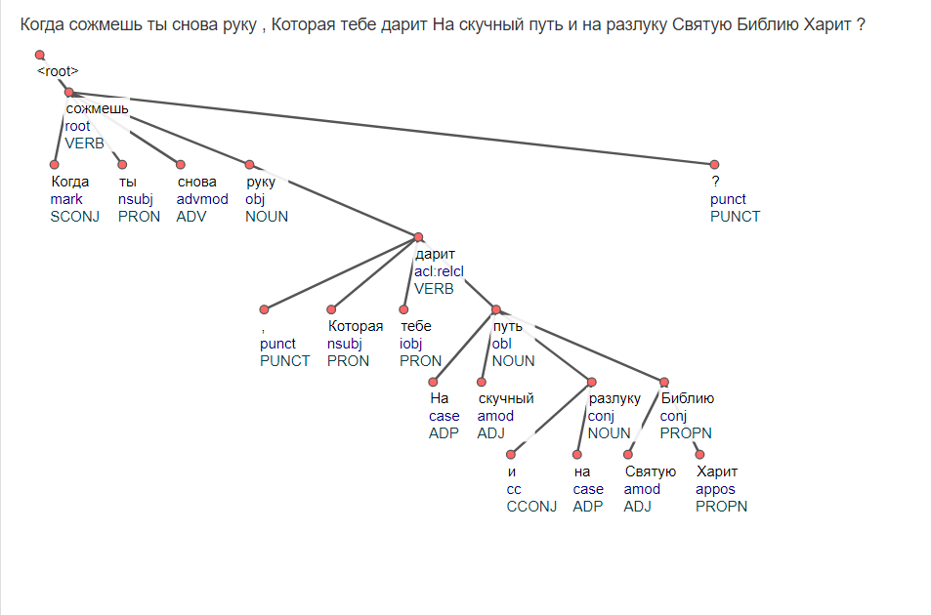
Структура предложений описана с помощью универсальных зависимостей,
извлечённых посредством облачного сервиса UDPipe.
Разработан программный модуль
на языке программирования Python,
позволяющий для произвольного
множества текстов построить
частотный словарь признаков и
векторное представление на основе
выбранного набора признаков,
сформировать обучающую выборку.
9

Slide 10
Разбиение на периоды:
с 1813 по лето 1820 года (216 текстов);
со второй половины 1820 по лето 1824 года (133) – это период пребывания Пушкина на Юге;
со второй половины 1824 по 1828 год (215);
с 1829 по 1836 год (221).
10

Slide 11
Название модели | model1 | model2 | model4 | model4-1 | model5
Класс 0 | 1813 | 1813 | 1829 | 1829 | 1820 на Юге
 | пер. пол. 1824 | пер. пол. 1820 | 1836 | 1836 | пер. пол. 1824
Класс 1 | 1824 в Михайловском | 1820 на Юге | 1813 | 1813 | 1824 в Михайловском
 | 1836 | 1836 | 1828 | 1828 | 1828
Количество текстов | 736 | 463 | 768 | 709 | 335
Количество признаков | 24 | 22 | 21 | 23 | 20
accuracy | 0,804 | 0,817 | 0,812 | 0,803 | 0,691
AUC ROC | 0,867 | 0,855 | 0,796 | 0,812 | 0,726
F1-мера | 0,828 | 0,872 | 0,876 | 0,875 | 0,779
11

Slide 12
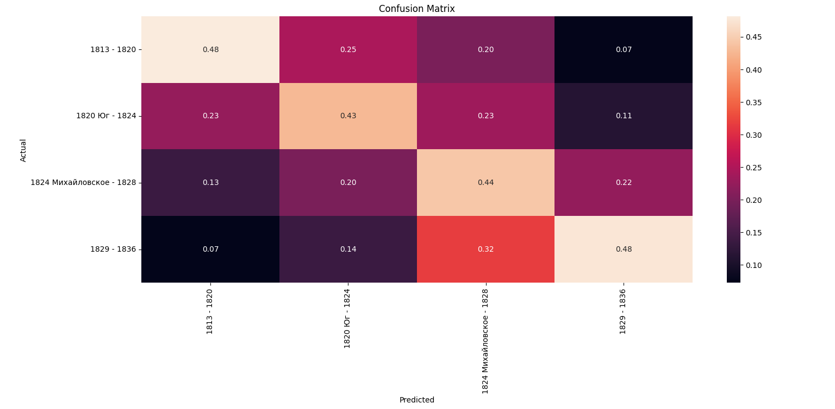
12

Slide 13
Для каждой модели построено объяснение по методу Шепли.
Основные результаты:
В ранних произведениях восклицательный знак встречается очень часто. В Южный период намечается снижение частоты употребления, и, начиная с сер. 20-х г., восклицательный знак не характерен творчеству Пушкина.
Раннему творчеству свойственно широкое употребление имён собственных.
Позднему творчеству характерно более частое использование местоимений.
В процессе творческого развития происходит расширение разнообразия лексики и снижение средней длины слов, учащается использование обстоятельств, однородных членов предложения.
13

Slide 14
Публикации:
Материалы 62-й международной научной студенческой конференции. – Новосибирск. – 17-23 апреля 2024 г. – Новосиб. гос. ун-т. – Новосибирск : ИПЦ НГУ, 2024 (приняты к публикации, выступление).
14

